Slide 1
Галерея маршалов Советского Союза
Подвиг- он от слова «подвигать»
Слабых - к цели,
К мужеству – отставших.
Поднимать упавших и уставших,
Подвигать, погасших зажигать!

Slide 2
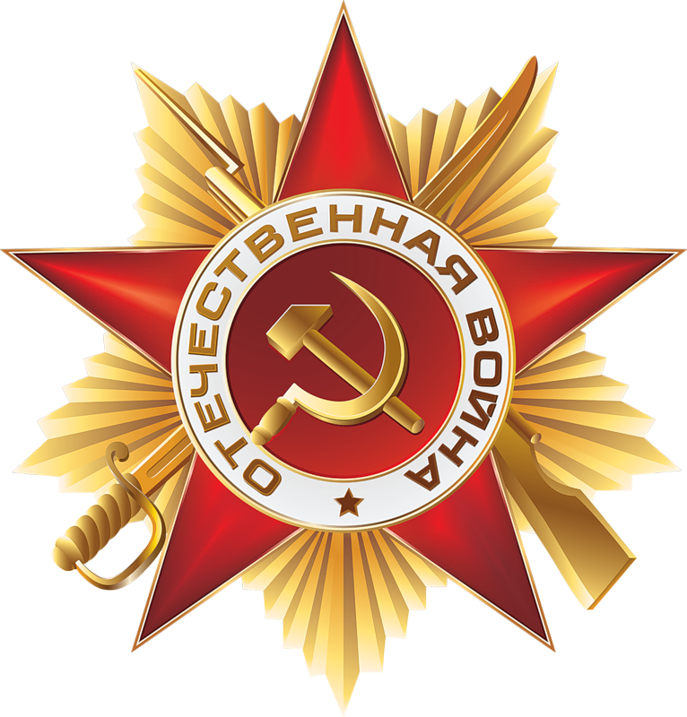
Содержание
Рокоссовский К.К.
Сталин И.В.
Василевский А.М.
Говоров Л.А.
Малиновский Р.Я.
Конев И.С.
Толбухин Ф.И.
Мерецков К.А.
Шапошников Б.М.
Жуков Г.К.
Ворошилов К.Е.
Будённый С.М.
Кузнецов Н.Г.
Тимошенко С.К.

Slide 3
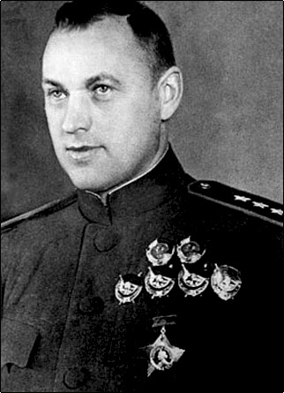
Рокоссовский Константин Константинович
При его участии был разработан план операции "Уран" по уничтожению и окружению вражеской группировки, наступавшей на Сталинград. В феврале 1943 Рокоссовский К.К. был назначен командующим Центральным фронтом, которому предназначалась решающая роль в летней кампании 1943 у Курска. В полной мере полководческий талант Рокоссовского К.К. проявился при проведении операции "Багратион" 23 ИН 1944-ИЛ 1944 по освобождению Белоруссии.
Войска под командованием Рокоссовского участвовали в Московской, Сталинградской, Курской битвах, в Белорусской, Восточно-Прусской, Восточно-Померанской, Берлинской операциях. 24 июня 1945 командовал Парадом Победы в Москве.

Slide 4
Рокоссовский Константин Константинович
Награжден:
7 орденами Ленина;
орденом Октябрьской Революции;
орденом «Победа»;
6 орденами Красного Знамени;
орденами Суворова и Кутузова 1-й степени и медалями, а также многими иностранными орденами и медалями.

Slide 5
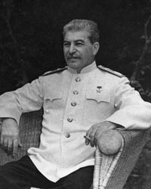
Сталин Иосиф Виссарионович
Генералиссимус Советского Союза, Верховный Главнокомандующий Вооруженными Силами в Великой Отечественной войне
В годы Великой Отечественной войны (1941 – 1945) Сталин возглавил Государственный Комитет Обороны (ГКО), стал Верховным Главнокомандующим (псевдонимы: Васильев, Иванов, Семенов), Маршалом Советского Союза (6.03.1943). Верховный Главнокомандующий подобрал целую плеяду полководцев нового типа, вынесших на своих плечах всю тяжесть войны с Германией и ее союзниками, таких, как Г. К. Жуков, А. М. Василевский, И. С. Конев, К. К. Рокоссовский, Р. Я. Малиновский, Ф. И. Толбухин, Л. А. Говоров, Н. Ф. Ватутин, И. Д. Черняховский, К. А. Мерецков, А. И. Еременко, И. Х. Баграмян и др.
И. В. Сталину было присвоено звание Генералиссимуса Советского Союза (27.06.1945).

Slide 6
Сталин Иосиф Виссарионович
Генералиссимус И. В. Сталин был награжден:
Золотой Звездой Героя Советского Союза (26.06.1945),
Золотой медалью «Серп и Молот» Героя Социалистического Труда ( № 1 – 20.12.1939),
3-мя орденами Ленина,
2-мя орденами «Победа» (29.07.1944, 26.06.1945),
3-мя орденами Красного Знамени,
орденом Суворова 1-й степени (6.11.1943);
всего 9-ю орденами и 5-ю медалями, именной шашкой от 1-й Конной Армии и монгольским орденом Сухэ-Батора.

Slide 7
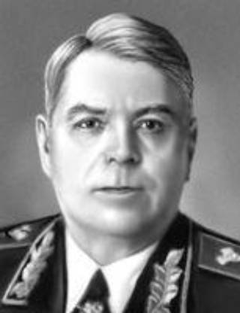
Василевский Александр Михайлович
Участник Великой Отечественной войны с первого дня. Во время сражения за Москву входил в группу представителей ГКО, обеспечивавших скорейшую отправку на Можайский оборонительный рубеж отступающих и вышедших из окружения войск. По поручению Ставки ВГК Василевский координировал действия Воронежского и Степного фронтов в Курской битве. Руководил планированием и проведением операций по освобождению Донбасса, правобережной Украины и Крыма. 10 апреля, в день освобождения Одессы, награждён орденом «Победа». Во время Белорусской операции Василевский работал на 1-м Прибалтийском и 3-м Белорусском фронте. Василевский координировал действия этих фронтов при освобождении Прибалтики. 30 июля директивой ГКО был назначен главнокомандующим советскими войсками на Дальнем Востоке.

Slide 8
Василевский Александр Михайлович
Награжден:
7 орденами Ленина;
орденом Октябрьской Революции;
2 орденами «Победа»;
2 орденами Красного Знамени;
орденами Суворова 1-й степени;
Красной Звезды;
14 иностранными орденами, а также медалями.

Slide 9
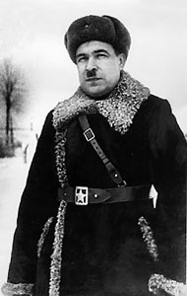
Говоров Леонид Александрович
В Великой Отечественной войне артиллерийский генерал Л. А. Говоров стал командующим 5-й армией, защищавшей подступы к Москве на центральном направлении. Весной 1942 года по заданию И. В. Сталина он выехал в осажденный Ленинград, где вскоре возглавил фронт 1943 года войска генералов Говорова и Мерецкова прорвали блокаду Ленинграда (операция «Искра»), нанеся встречный удар под Шлиссельбургом. Через год они нанесли новый удар, сокрушив «Северный вал» немцев, полностью сняв блокаду Ленинграда. Немецкие войска фельдмаршала фон Кюхлера понесли огромные потери. В июне 1944 года войска Ленинградского фронта провели Выборгскую операцию, прорвали «линию Маннергейма» и взяли г. Выборг. Осенью 1944 года войска Говорова освободили Эстонию, взломав вражескую оборону «Пантера».
Оставаясь командующим Ленинградским фронтом, маршал одновременно был представителем Ставки в Прибалтике. В мае 1945 года войскам фронта сдалась в плен немецкая группа армий «Курляндия».

Slide 10
Говоров Леонид Александрович
Маршал Л. А. Говоров имел:
Золотую Звезду Героя Советского Союза (27.01.1945), 5 орденов Ленина,
орден «Победа» (31.05.1945),
3 ордена Красного Знамени,
2 ордена Суворова 1-й степени,
орден Кутузова 1-й степени,
орден Красной Звезды — всего 13 ордена и 7 медалей,
тувинский «Орден Республики»,
3 иностранные ордена.

Slide 11
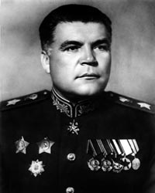
Малиновский Родион Яковлевич
Отличился в Сталинградской битве. Армия Малиновского остановила, а затем разгромила группу армий «Дон» фельдмаршала Э. фон Манштейна, пытавшуюся деблокировать окруженную под Сталинградом группировку Паулюса. Войска генерала Малиновского освобождали Ростов и Донбасс (1943), участвовали в очищении от врага Правобережной Украины; разбив войска Э. фон Клейста, взяли 1944 г. Одессу; совместно с войсками генерала Толбухина разгромили южное крыло вражеского фронта, окружив 22 немецких дивизий и 3-ю румынскую армию в Ясско-Кишиневской операции. Войска 2-го Украинского фронта маршала Р. Я. Малиновского освобождали Румынию, Венгрию, Австрию, Чехословакию. 13 августа 1944 г. вступили в Бухарест, штурмом взяли Будапешт, освобождали Прагу.

Slide 12
Малиновский Родион Яковлевич
Маршал Р.Я. Малиновский имел:
2 Золотые Звезды Героя Советского Союза (8.09.1945, 22.11.1958),
5 орденов Ленина,
орден «Победа» (26.04.1945),
3 ордена Красного Знамени,
2 ордена Суворова 1-й степени,
орден Кутузова 1-й степени,
всего 12 орденов и 9 медалей;
а также 24 иностранные награды (в том числе 15 орденов иностранных государств).
Герой Советского Союза. В 1964 году ему было присвоено звание Народный Герой Югославии.

Slide 13
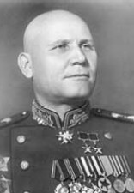
Конев Иван Степанович
Участвовал в сражениях под Смоленском и Калинином (1941), в битве под Москвой (1941–1942). Во время Курской битвы, совместно с войсками генерала Н.Ф. Ватутина разгромил врага на Белгородско-Харьковском плацдарме — бастионе Германии на Украине. 5 августа 1943 г. войска Конева взяли г. Белгород,, а 24 августа — взят Харьков. Далее следовал прорыв «Восточного вала» на Днепре. В июле-августе они разгромили группу армий «Северная Украина» фельдмаршала Э. фон Манштейна в Львовско-Сандомирской операции. С именем маршала Конева, прозванного «генералом вперед», связаны блестящие победы на заключительном этапе войны — в Висло-Одерской, Берлинской и Пражской операциях. В ходе Берлинской операции его войска вышли к р. Эльбе у Торгау и встретились с американскими войсками генерала О. Брэдли (25.04.1945). 9-го мая завершился разгром фельдмаршала Шернера под Прагой. Высшие ордена «Белого Льва» 1-го класса и «Чехословацкий военный крест 1939 года» были наградой маршалу за освобождение чешской столицы. 57 раз салютовала Москва войскам И. С. Конева.

Slide 14
Конев Иван Степанович
Маршал И. С. Конев имел:
две Золотые Звезды Героя Советского Союза (29.07.1944, 1.06.1945),
7 орденов Ленина,
орден «Победа» (30.03.1945),
орден Октябрьской Революции,
3 ордена Красного Знамени,
2 ордена Суворова 1-й степени,
2 ордена Кутузова 1-й степени,
орден Красной Звезды,
почетное именное оружие — шашку с Золотым Гербом СССР (1968),
24 иностранные награды (в том числе 13 иностранных орденов).
Маршал И. С. Конев — дважды Герой Советского Союза, Герой Чехословацкой социалистической республики (1970), Герой Монгольской Народной Республики (1971).

Slide 15
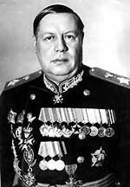
Толбухин Фёдор Иванович
Отличился в Сталинградской битве, командуя 57-й армией. Весной 1943 года Толбухин стал командующим Южным, а с октября — 4-м Украинским, с мая 1944 и до конца войны — 3-м Украинским фронтом. Войска генерала Толбухина разбили врага на Миуссе и Молочной, освобождали Таганрог и Донбасс. Весной 1944 года вторглись в Крым и 9 мая штурмом взяли Севастополь. В августе 1944 совместно с войсками Р. Я. Малиновского разгромили группу армии «Южная Украина» ген. г. Фризнера в Ясско-Кишиневской операции. Войска Толбухина освобождали Румынию, Болгарию, Югославию, Венгрию и Австрию. Москва 34 раза салютовала войскам Толбухина. На Параде Победы 24 июня 1945 года маршал возглавлял колонну 3-го Украинского фронта.
В 1965 году маршалу Ф. И. Толбухину посмертно было присвоено звание Героя Советского Союза.

Slide 16
Толбухин Фёдор Иванович
Маршал Ф. И. Толбухин имел:
2 ордена Ленина,
орден «Победа» (26.04.1945),
3 ордена Красного Знамени,
2 ордена Суворова 1-й степени,
орден Кутузова 1-й степени,
орден Красней Звезды,
всего 10 орденов и 9 медалей;
а также 10 иностранных наград (в том числе 5 иностранных орденов).
В 1965 году маршалу Ф. И. Толбухину посмертно было присвоено звание Героя Советского Союза.
Народный Герой Югославии (1944) и «Герой Народной Республики Болгарии» (1979).

Slide 17
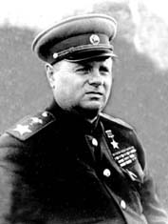
Мерецков Кирилл Афанасьевич
В годы Великой Отечественной войны командовал войсками северных направлений; был представителем Ставки на Северо-Западном фронте. В 1941 г. Мерецков нанес войскам фельдмаршала Лееба под Тихвином первое в войне серьезное поражение. 18 января 1943 года войска генералов Говорова и Мерецкова, нанеся встречный удар под Шлиссельбургом (операция «Искра»), прорвали блокаду Ленинграда. В феврале 1944 он становится командующим Карельским фронтом. В июне 1944 г. Мерецков и Говоров разгромили маршала К. Маннергейма в Карелии. В октябре 1944 г. войска Мерецкова разбили врага в Заполярье под Печенгой (Петсамо). 1944 г К. А. Мерецков получил звание Маршала Советского Союза, а от норвежского короля Хокона VII Большой крест «Святого Олафа».
Весной 1945 года «хитрый Ярославец» (как называл его Сталин) под именем «генерала Максимова» был направлен на Дальний Восток. В августе—сентябре 1945 года его войска участвовали в разгроме Квантунской армии, ворвавшись из Приморья в Маньчжурию и освободив районы Китая и Кореи.

Slide 18
Мерецков Кирилл Афанасьевич
Маршал К. А. Мерецков имел:
Золотую Звезду Героя Советского Союза (21.03.1940), 7 орденов Ленина,
орден «Победа» (8.09.1945),
орден Октябрьской Революции,
4 ордена Красного Знамени,
2 ордена Суворова 1-й степени,
орден Кутузова 1-й степени,
10 медалей;
почетное оружие — шашку с Золотым Гербом СССР, а также 4 высших иностранных ордена и 3 медали.

Slide 19
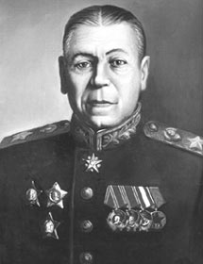
Шапошников Борис Михайлович
В годы Великой Отечественной войны — начальник Генерального штаба Красной Армии — заместитель народного комиссара обороны СССР (по май 1942 г.), по июнь 1943 г. — заместитель народного комиссара обороны СССР и по март 1945 г. — начальник Военной академии генштаба им. К. Е. Ворошилова. Работая в самый тяжелый начальный период Великой Отечественной войны (1941–1945), в дни Смоленского сражения, борьбы за Киев и великой битвы под Москвой начальником Генштаба, часто без сна и отдыха, 60-летний маршал окончательно подорвал свое здоровье. Умер Шапошников на посту начальника Военной академии Генерального штаба в 1945 году, не дожив 44 дня до Победы над фашистской Германией. По приказу Верховного Главнокомандующего И. В. Сталина в час погребения урны с прахом маршала Б. М. Шапошникова у Кремлевской стены был дан салют в 24 залпа из 124 орудий

Slide 20
Шапошников Борис Михайлович
За заслуги перед Родиной Б. М. Шапошников награжден:
3 орденами Ленина (31.12.1939 г., 3.10.1942 г., 21.02.1945 г.);
2 орденами Красного Знамени (14.10.1921 г., 3.11. 1944 г.);
орденом Суворова I степени (22.02.1944 г.);
2 орденами Красной Звезды (15.01.1934 г., 22.02.1936 г.) и медалями «XX лет РККА» (22.02.1938 г.) и «За оборону Москвы» (1.05.1944 г.), а также орденами и медалями за службу в царской армии.
Воинское звание Маршал Советского Союза присвоено указом Президиума Верховного Совета СССР от 7 мая 1940 г.

Slide 21
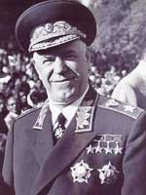
Жуков Георгий Константинович
Под командованием Г. К. Жукова войска Ленинградского фронта совместно с Балтийским флотом остановили наступление группы армий «Север» фельдмаршала Ф. В. фон Лееба на Ленинград в сентябре 1941 года. Под его командованием войска Западного фронта разгромили войска группы армий «Центр» фельдмаршала Ф. фон Бока под Москвой. Жуков координировал действия фронтов под Сталинградом (операция «Уран» — 1942), в операции «Искра» при прорыве Ленинградской блокады (1943), в битве на Курской дуге (лето 1943), где сорван гитлеровский план «Цитадель» и разбиты войска фельдмаршалов Клюге и Манштейна. С именем маршала Жукова связаны также победы под Корсунь-Шевченковским, освобождение Правобережной Украины; операция «Багратион» (в Белоруссии), где была прорвана «Линия Фатерланд» и разгромлена группа армий «Центр» фельдмаршалов Э. фон Буша и В. фон Моделя. На заключительном этапе войны 1-й Белорусский фронт, руководимый маршалом Жуковым, взял Варшаву, рассекающим ударом разгромил группу армий «А» генерала фон Гарпе и фельдмаршала Ф. Шернера в Висло-Одерской операции и победно закончил войну грандиозной Берлинской операцией.

Slide 22
Жуков Георгий Константинович
Г. К. Жукову четырежды присвоено звание Героя Советского Союза (29.08.1939 г., 29.07.1944 г., 1.06.1945 г., 1.12.1956 г.). Он награжден:
6 орденами Ленина
орденом Октябрьской Революции
3 орденами Красного Знамени
2 орденами Суворова I степени
дважды удостоен ордена «Победа»
награжден тувинским орденом Республики. Почетным оружием с золотым изображением Государственного герба СССР (22.02.1968 г.), а также 15 медалями СССР и 17 орденами и медалями иностранных государств.
Воинские звания: комкор — присвоено 31 июля 1939 г., генерал армии — 4 июня 1940 г., Маршал Советского Союза – 18 января 1943 г.

Slide 23
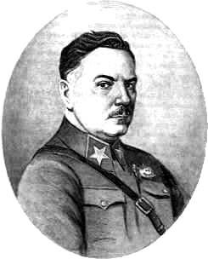
Ворошилов Климент Ефремович
В годы Великой Отечественной войны 1941–1945 годов был членом ГКО, возглавляемого И. В. Сталиным, Главнокомандующим стратегическим направлением, командующим фронтом, членом Ставки Верховного Главнокомандования и ее представителем под Ленинградом (1943) и в Крыму (1944), руководил партизанским движением (Главком). В период Отечественной войны имел псевдонимы: Ефремов, Климов. В 1953–1960 годах был Председателем Президиума Верховного Совета СССР.

Slide 24
Ворошилов Климент Ефремович
Маршал К. Е. Ворошилов имел:
2 Золотые Звезды Героя Советского Союза
Золотую медаль «Серп и Молот» Героя Социалистического Труда
8 орденов Ленина,
6 орденов Красного Знамени,
орден Суворова 1-й степени,
ордена Трудового Красного Знамени Узбекистана, Таджикистана, Тувинский орден Республики — всего 19 орденов и 12 медалей,
Золотое оружие — именную шашку с орденом Красного Знамени Почетную именную шашку с Золотым Гербом СССР (1968).
К. Е. Ворошилов был удостоен звания Героя МНР (29.05.1957) и высших орденов Монголии, Камбоджи, Финляндии, Эфиопии – всего 10 иностранных орденов и других наград.

Slide 25
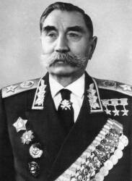
Будённый Семён Михайлович
Во время Великой Отечественной войны входил в состав Ставки Верховного Главнокомандования, участвовал в обороне Москвы, командовал группой войск армий резерва Ставки (июнь 1941 года), затем главком войск Юго-Западного направления (июль - сентябрь 1941 года), командующий Резервным фронтом (сентябрь - октябрь 1941 года), главком войск Северо-Кавказского направления (апрель - май 1942 года), командующий Северо-Кавказским фронтом (май - август 1942 года).
В сложных условиях оперативно-стратегической обстановки 1941-42 годов Маршал Советского Союза Будённый С.М., к сожалению, не проявил в достаточной мере качеств, необходимых командующему крупными оперативно-стратегическими объединениями и не сумел обеспечить твёрдое и непрерывное управление войсками в условиях резко меняющейся обстановки.
С января 1943 года - командующий кавалерией Советской Армии. С мая 1953 года по сентябрь 1954 года инспектор кавалерии. С 1954 года в распоряжении министра обороны СССР.

Slide 26
Будённый Семён Михайлович
За заслуги перед Родиной С. М. Буденный
трижды удостоен звания Героя Советского Союза
8 орденами Ленина
6 орденами Красного Знамени
орденом Суворова 1 степени
орденом Красного Знамени Азербайджанской ССР, Трудового Красного Знамени Узбекской ССР.
Почетным революционным оружием — шашкой с орденом Красного Знамени на ножнах. Почетным революционным огнестрельным оружием — пистолетом (маузером) с орденом Красного Знамени на рукоятке, Почетным оружием с золотым изображением Государственного герба СССР
14 медалями, а также 8 Георгиевскими крестами и медалями. орденами и медалями Монголии.

Slide 27
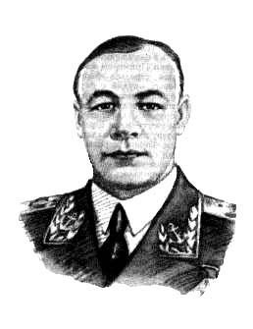
Кузнецов Николай Герасимович
22-25 июня 1941 г. авиация и корабли ЧФ нанесли удары по Констанце, авиация КБФ – по порту Мемель. 30 июня адмирал Н.Г.Кузнецов приказал уничтожить силами авиации ЧФ объекты нефтепромышленности в Плоешти. В конце июля совместно с ГМШ Н.Г.Кузнецов разрабатывает зародившийся у него и В.А.Алафузова план нанесения авиацией КБФ бомбовых ударов по Берлину. Кузнецов лично его организовывал, контролировал и отвечал перед Ставкой за его выполнение. В феврале 1944 г. Н.Г.Кузнецову первому в СССР было присвоено высшее воинское звание на флоте “Адмирал флота”, и он единственный носил погоны с четырьмя звездами, а 31 мая 1944 г. – звание “Адмирал флота” с маршальскими звездами на погонах, приравненное к званию Маршала Советского Союза. 27 июня 1944 г. и 28 июня 1945 г. он был дважды награжден полководческим орденом Ушакова 1 степени за №№ 5 и 17.

Slide 28
Кузнецов Николай Герасимович
За заслуги перед Отечеством и Флотом Н.Г.Кузнецов награжден:
Звездой Героя Советского Союза
четырьмя орденами Ленина
тремя орденами Красного Знамени
Орденом Красной Звезды
двумя орденами Ушакова 1-ой степени
иностранными орденами и медалями.

Slide 29
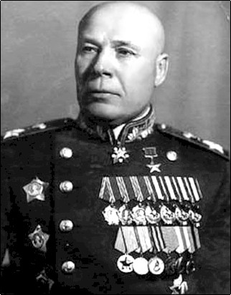
Тимошенко Семён Константинович
В первый месяц Великой Отечественной войны назначен главнокомандующим Западного направления и командующим войсками Западного фронта. С сентября 1941 по июнь 1942 был главкомом Юго-Западного направления. Тимошенко С.К. осуществлял руководство контрнаступлением советских войск под Ростовом-на-Дону осенью 1941, помешав прорыву фашистов на Кавказ. 25 июля 1942 Ростов был сдан немцам. В 1942 Тимошенко С.К. был назначен командующим Сталинградским фронтом, затем Северо-Западного. С 1943 до конца войны осуществлял координацию действий ряда фронтов, принимал участие в разработке и проведении некоторых операций (Ясско-Кишиневская и др.). После войны командовал с 1945 командовал войсками Барановичского (с МР 1946 - Белорусского), с ИН 1946 - Южно-Уральского, с МР 1949 - Белорусского военных округов.

Slide 30
Тимошенко Семён Константинович
Он награждён:
тремя орденами Красного Знамени
Звание Героя Советского Союза с вручением ордена Ленина В.И. и медали "Золотая Звезда"
Второй медалью "Золотая Звезда" маршал Советского Союза Тимошенко М.К. был награждён 18 ФВ 1965 за заслуги перед Родиной и Вооружёнными Силами СССР, в день своего 70-летия.
Кандидат в члены ЦК КПСС в 1952-1970. Депутат Верховного Совета СССР I-VII созывов. В 1962-1970 председатель Советского комитета ветеранов войны. Член Президиума Верховного Совета СССР в 1938-1940.

